Slide 1
RESULTADOS ECONÓMICOS VENTA DIRECTA 2018

Slide 2
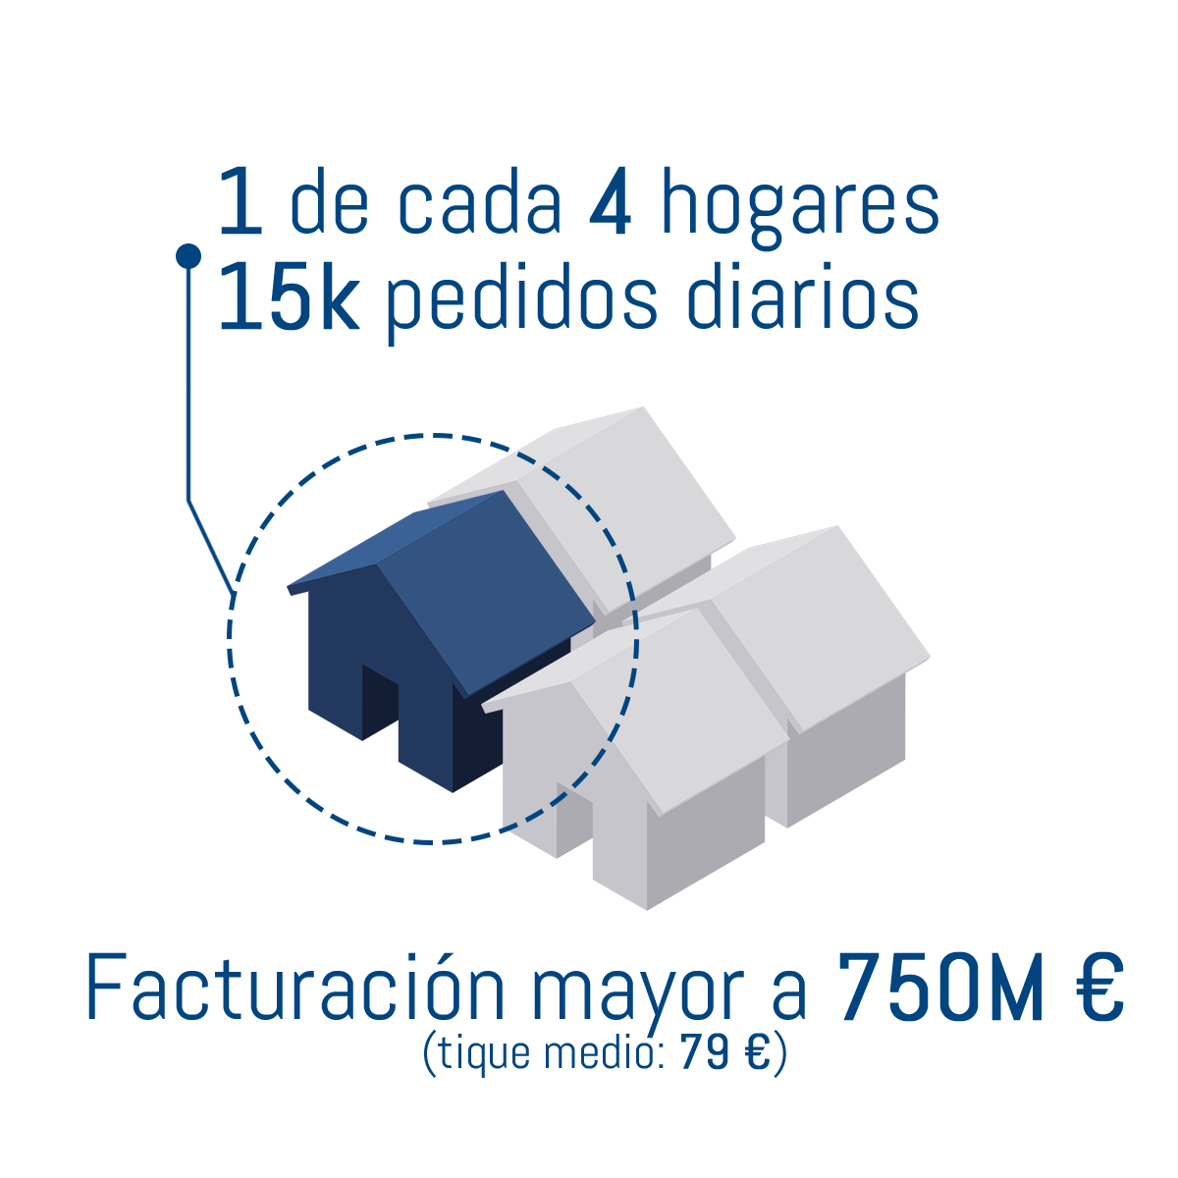
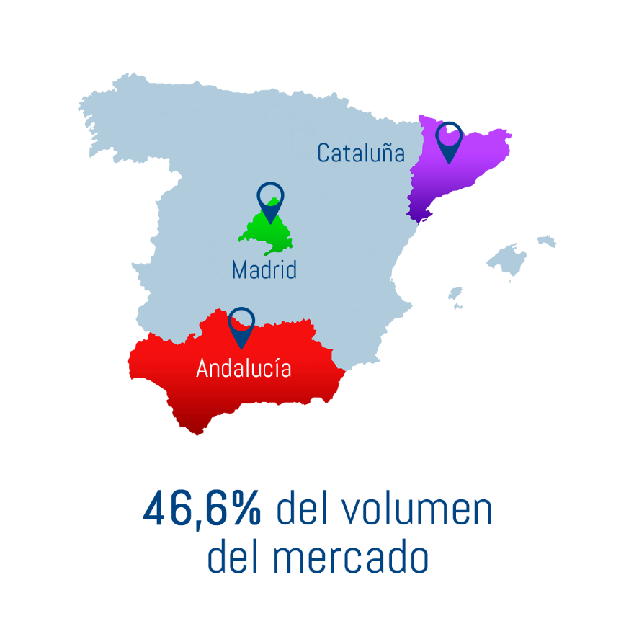
VENTA DIRECTA
EN ESPAÑA
Venta Directa en Cifras
Volumen del Mercado
*Fuente: Seldia. Asociación Europea de Empresas de Venta Directa

Slide 3
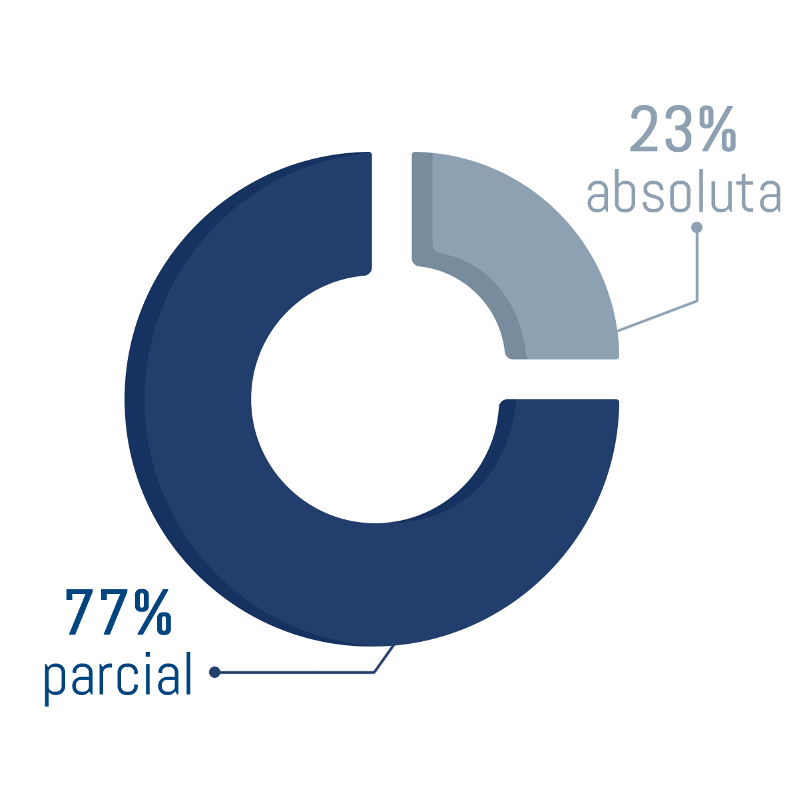
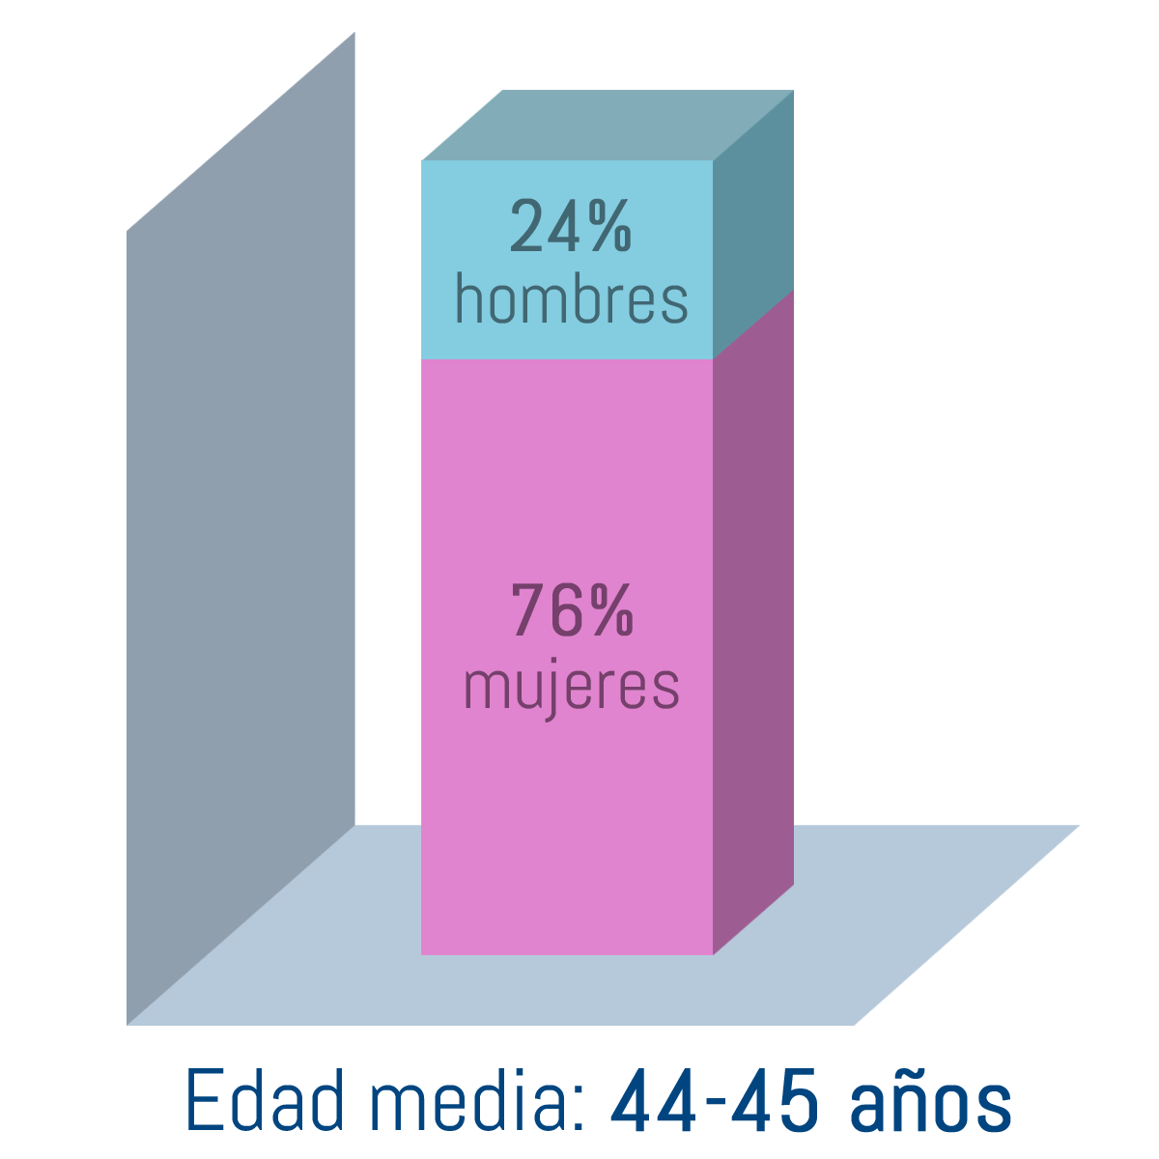
VENTA DIRECTA
EN EUROPA
250k profesionales
independientes
Dedicación a su negocio
*Fuente: Seldia. Asociación Europea de Empresas de Venta Directa

